Slide 1
CHÀO MỪNG QUÝ THẦY CÔ
VỀ DỰ GIỜ, THĂM LỚP
MÔN: MĨ THUẬT
LỚP 2A
GV: NGUYỄN THỊ MINH HẠ

Slide 2
Kiểm tra đồ dùng học tập

Slide 3
Khởi động
Hát bài hát Bụi phấn

Slide 5
Thứ tư ngày 5 tháng 4 năm 2023
Mĩ thuật
CHỦ ĐỀ 9: THẦY CÔ CỦA EM ( Tiết 4)

Slide 6
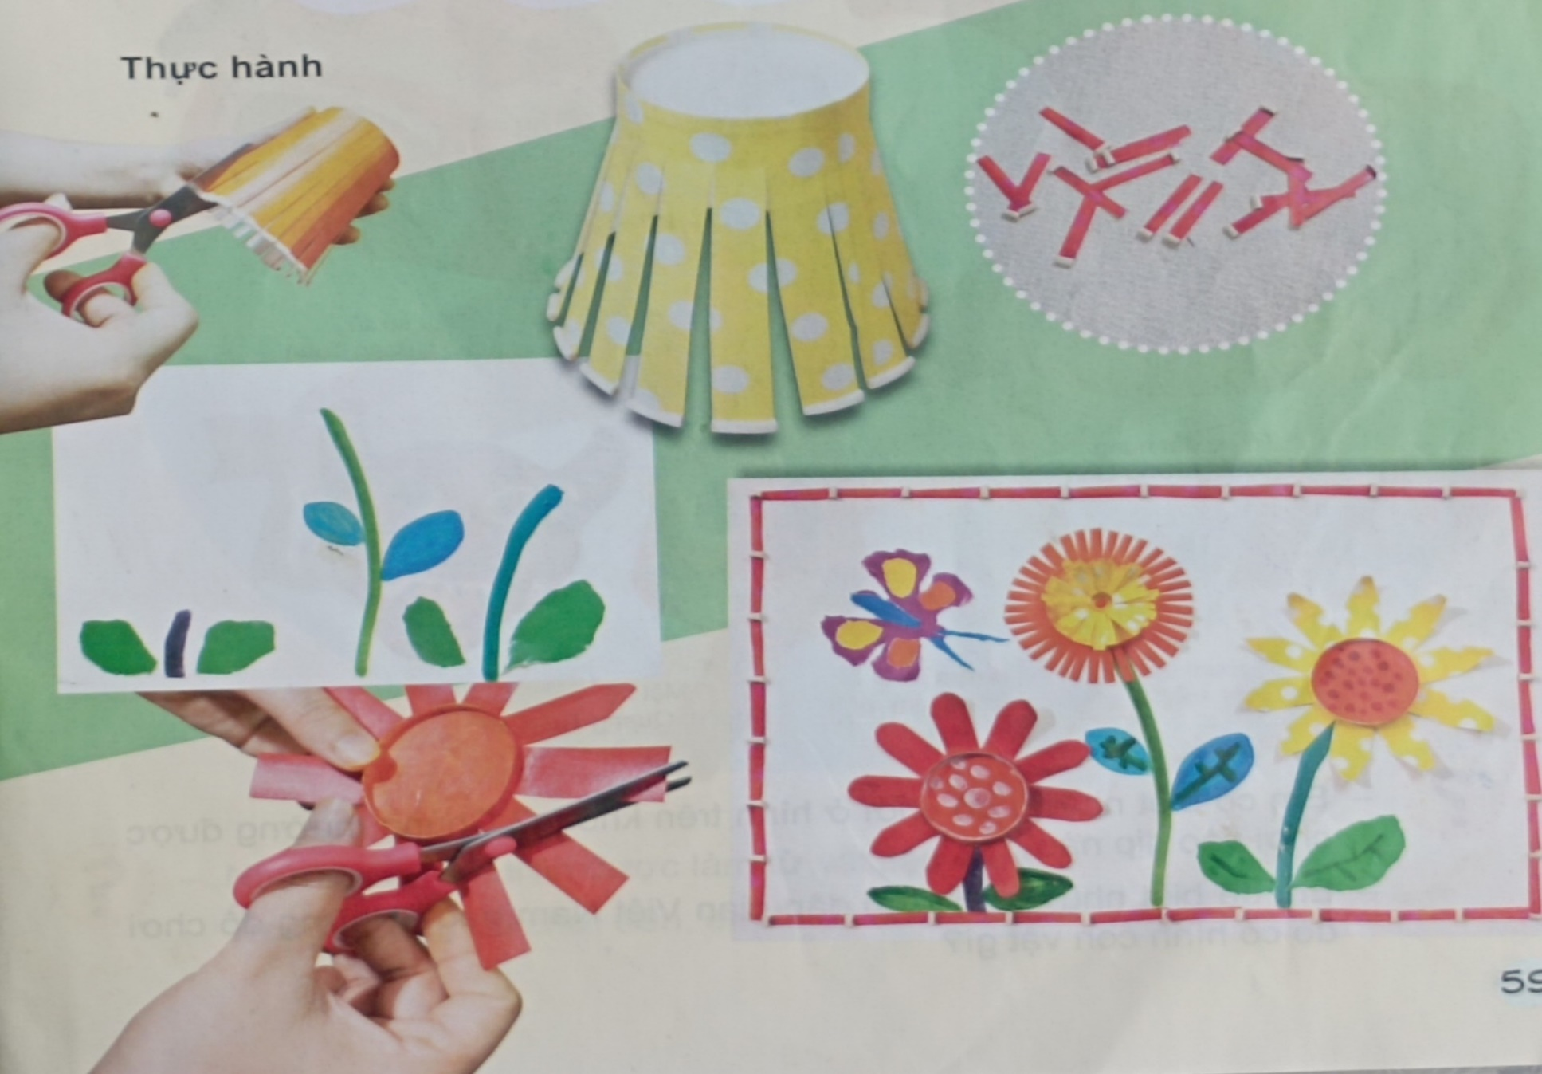
Mĩ thuật
CHỦ ĐỀ 9: THẦY CÔ CỦA EM ( Tiết 4)
Hoạt động 1
-Em quan sát thấy sản phẩm gì?
-Bức tranh làm từ chất liệu gì?
-Màu sắc trong sản phẩm như thế nào?
Bức tranh hoa,lá,con vật được làm từ vật liệu sẵn có.
Giấy màu, giấy trắng, bút lông, kéo, keo…
Đẹp, đa dạng và phong phú.

Slide 7
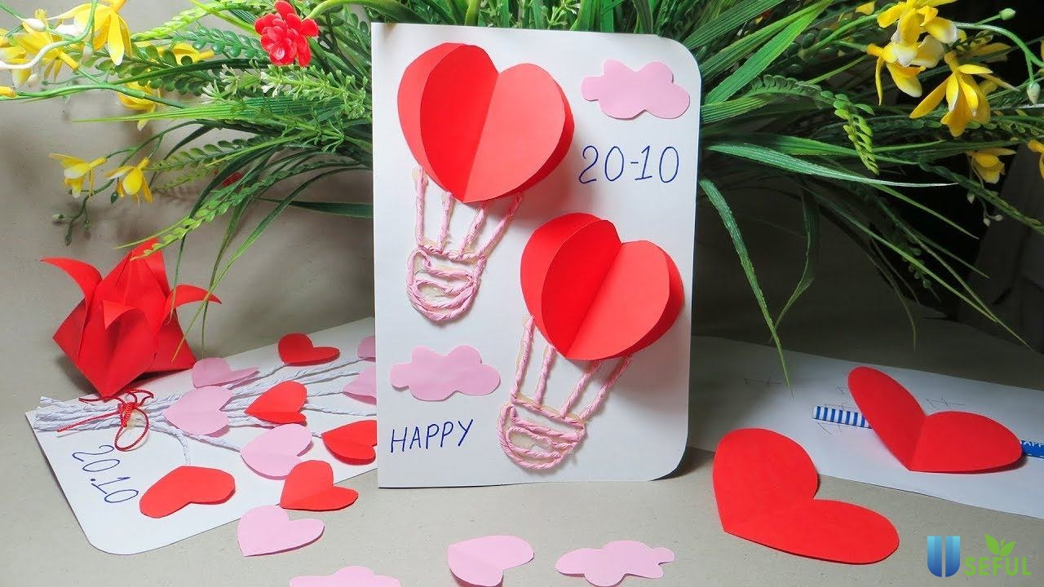
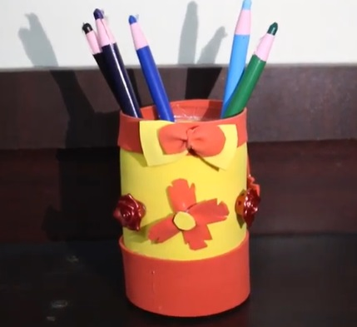
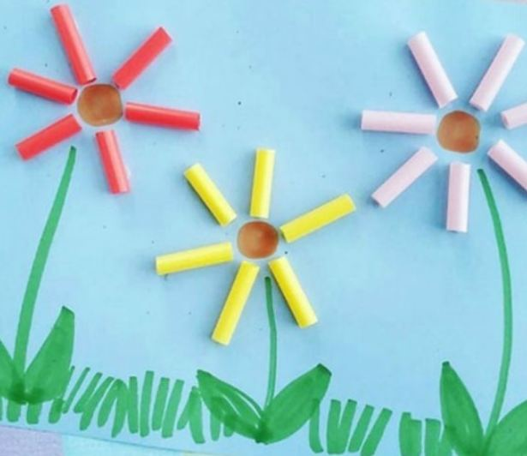
Hoạt động 2

Slide 8
THỰC HÀNH
Mĩ thuật
CHỦ ĐỀ 9: THẦY CÔ CỦA EM ( Tiết 4)
Thiết kế một sản phẩm mĩ thuật để tặng thầy cô của em

Slide 9
Mĩ thuật
CHỦ ĐỀ 9: THẦY CÔ CỦA EM ( Tiết 4)
TRƯNG BÀY GIỚI THIỆU SẢN PHẨM

Slide 10
Mĩ thuật
CHỦ ĐỀ 9: THẦY CÔ CỦA EM ( Tiết 4)
TRÒ CHƠI “ ĐÓNG VAI”

Slide 11
-Chuẩn bị ĐDHT cho chủ đề 10 Đồ chơi từ tạo hình con vật (Tiết 1)
Củng cố- dặn dò

Slide 12
TIẾT HỌC KẾT THÚC
HẸN GẶP LẠI THẦY CÔ VÀ CÁC EM

